Slide 1
编译原理
第五章 语法分析——自下而上分析
Notes:
第22讲 第五章 语法分析——自下而上分析(6)

Slide 2
第五章 语法分析——自下而上分析
自下而上分析的基本问题
算符优先分析算法
LR分析法

Slide 3
第五章 语法分析——自下而上分析
自下而上分析的基本问题
算符优先分析算法
LR分析法
  LR分析器的工作原理
  LR(0)项目集规范族的构造

Slide 4
5.3.2 LR(0)项目集族和LR(0)分析表的构造
假定α是文法G的一个句子，我们称序列
α_{n}， α_{n-1}，… ，α₀
是的一个规范归约，如果此序列满足：
1 α_{n}= α
2 α₀为文法的开始符号，即α₀=S
3 对任何i，0 ≤ i ≤ n， α_{i-1}是从α_{i}经把句柄替换成为相应产生式左部符号而得到的。

Slide 5
规范归约过程中栈内符号串
规范归约过程中
  栈内的符号串和扫描剩下的输入符号串构成了一个规范句型

Slide 6
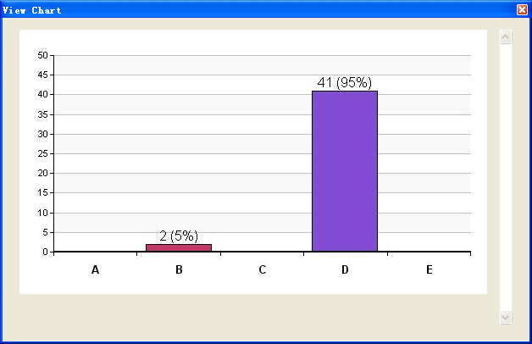

讨论：规范归约过程中栈内符号串
对于句子，在规范归约过程中，栈内的符号串和扫描剩下的输入符号串构成了一个规范句型，下面哪种格局不会出现：
a•句柄•
柄
句
•
•
•
a• • •
•
柄
句
•
•
a• • •
X
•
•
•
句
•
•
•
柄• • •
A
B
C
D

Slide 7
规范归约过程中栈内符号串
规范归约过程中
  栈内的符号串和扫描剩下的输入符号串构成了一个规范句型
  栈内的如果出现句柄，句柄一定在栈的顶部
a•句柄•
柄
句
•
•
•
a• • •
•
柄
句
•
•
a• • •
X
•
•
•
句
•
•
•
柄• • •
栈内永远不会出现句柄之后的符号！

Slide 8
字的前缀、活前缀
字的前缀：是指字的任意首部，如字abc的前缀有ε，a，ab，abc
活前缀：是指规范句型的一个前缀，这种前缀不含句柄之后的任何符号。即，对于规范句型αβδ，β为句柄，如果αβ=u₁u₂…u_{r}，则符号串u₁u₂…u_{i}(1≤i≤r)是αβδ的活前缀。(δ必为终结符串)

Slide 9

指导思想——目标驱动
踢足球
“如果你不知道怎样踢球，就往球门方向踢 ”
——施拉普纳
LR分析
“如果你不知道怎样分析，就保证栈中总是活前缀”
哪些字符串是活前缀?
能不能构造一个DFA来识别活前缀?
回答：对于一个文法G, 可以构造一个DFA,它能识别G的所有活前缀.

Slide 10
字的前缀、活前缀
字的前缀：是指字的任意首部，如字abc的前缀有ε，a，ab，abc
活前缀：是指规范句型的一个前缀，这种前缀不含句柄之后的任何符号。即，对于规范句型αβδ，β为句柄，如果αβ=u₁u₂…u_{r}，则符号串u₁u₂…u_{i}(1≤i≤r)是αβδ的活前缀。(δ必为终结符串)
规范归约过程中，保证分析栈中总是活前缀，就说明分析采取的移进/归约动作是正确的
Notes:
在判断栈顶是否为句柄的时候,不需要向前看任何字符,只要"历史",不要"展望".这是最简单的的一种情况.
LR(0)没有什么实际价值,只是构造SLR的基础.
之所以称为活前缀,是因为在右边增添一些非终结符之后,就可以得到一个规范句型.(结合例子说明)
在LR分析过程中的任何时候,栈里的文法符号应该构成活前缀,把输入串剩余部分配上之后,即应成为规范句型.
只有输入串的已扫描部分保持可归约成一个活前缀,就能意味着所扫描过的部分没有错.因此,只有保证符号栈保持为活前缀,就能意味着所扫描过的部分没有错.(保持栈顶是活前缀)

Slide 11
文法G的每个产生式的右部添加一个圆点称为G的LR(0)项目
如:A→XYZ有四个项目：
A→ •XYZ A→X•YZ A→XY•Z A→XYZ•
  A→α• 称为"归约项目"
  归约项目 S’→α • 称为"接受项目"
  A→α•aβ (a∈V_{T}) 称为"移进项目"
  A→α•Bβ (B∈V_{N}) 称为"待约项目".
项目表示我们在分析过程中看到了产生式多大部分

Slide 12
文法G(S′)
  S′→E
  E→aA|bB
  A→cA|d
  B→cB|d
该文法的项目有：
1. S′→·E 2. S′→E· 3. E→·aA 4. E→a·A 5. E→aA· 6. A→·cA
7. A→c·A 8. A→cA· 9. A→·d 10. A→d· 11. E→·bB 12. E→b·B
13. E→bB· 14. B→·cB 15. B→c·B 16. B→cB· 17. B→·d 18. B→d·

Slide 13
构造识别文法所有活前缀的NFA方法
1. 若状态i为X→X₁ … X_{i-1}•X_{i} … X_{n} ，
状态j为X→X₁ … X_{i-1}X_{i}•X_{i+1} … X_{n} ，
则从状态i画一条标志为X_{i}的有向边到状态j；
2. 若状态i为X→α•Aβ ，A为非终结符，
则从状态i画一条ε边到所有状态A→•γ
把识别文法所有活前缀的NFA确定化

Slide 14
ε
c
A
6
7
8
ε
ε
ε
9
10
ε
a
A
3
4
5
E
1
2
b
B
ε
11
12
13
ε
d
17
18
ε
ε
c
B
14
15
16
识别活前缀的NFA
ε

Slide 15
对比DFA：
curState = 初态
GetChar();
while( stateTrans[curState][ch]有定义){
//存在后继状态，读入、拼接
Concat();
//进入下一状态，读入下一字符
curState= stateTrans[curState][ch];
if cur_state是终态 then 返回strToken中的单词
GetChar( );
}
c
A
8: A→cA·
4: A→c·A
A→·cA
A→·d
d
10: A→d·
c
d
a
2: E→a·A
A→·cA
A→·d
6: E→aA·
A
0: S′→·E
E→·aA
E→·bB
E
1: S′→E·
3: E→b·B
B→·cB
B→·d
B
b
B
b
7: E→bB·
d
c
d
11: B→d·
5: B→c·B
B→·cB
B→·d
d
9: B→cB·
识别活前缀的DFA
c
B

Slide 16
LR(0)项目集规范族
构成识别一个文法活前缀的DFA的项目集(状态)的全体称为文法的LR(0)项目集规范族。

Slide 17
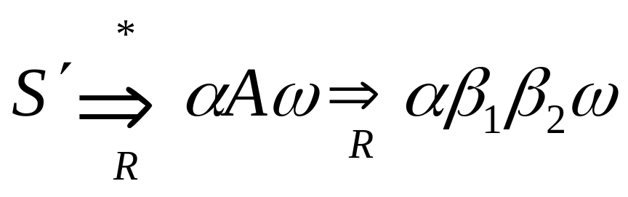
有效项目
c
A
我们说项目A→ β₁•β₂对活前缀αβ₁是有效的，其条件是存在规范推导
4: A→c·A
A→·cA
A→·d
8: A→cA·
d
10: A→d·
c
d
a
2: E→a·A
A→·cA
A→·d
6: E→aA·
A
0: S′→·E
E→·aA
E→·bB
在任何时候，分析栈中的活前缀X₁X₂ … X_{m}的有效项目集正是从识别活前缀的DFA的初态出发，读出X₁X₂ … X_{m}后到达的那个项目集(状态)。
E
1: S′→E·
3: E→b·B
B→·cB
B→·d
B
b
7: E→bB·
c
d
11: B→d·
5: B→c·B
B→·cB
B→·d
d
9: B→cB·
c
B

Slide 18
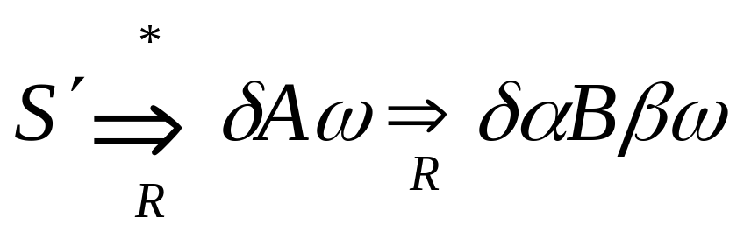
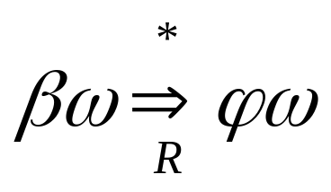
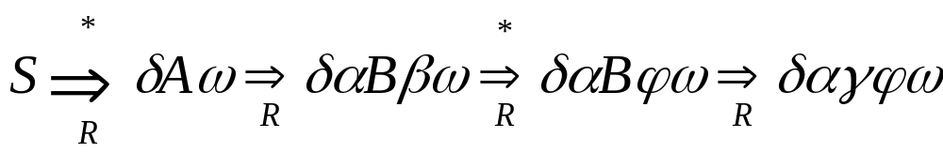
结论: 若项目A→α•Bβ对活前缀η=δα是有效的且 B →γ 是一个产生式，则项目B → •γ 对η=δα 也是有效的。
设
，那么
所以，B → •γ 对 η=δα 也是有效的。

Slide 19

项目A→ β₁•β₂对活前缀αβ₁是有效的，其条件是存在规范推导
文法G(S′)
  S′→E
  E→aA|bB
  A→cA|d
  B→cB|d
考虑：
项目：B → c·B B → ·cB B → ·d
活前缀：bc
S’⇒ E ⇒ bB ⇒ bcB
S’⇒ E ⇒ bB ⇒ bcB ⇒bccB
S’⇒ E ⇒ bB ⇒ bcB ⇒ bcd
c
A
8: A→cA·
4: A→c·A
A→·cA
A→·d
d
10: A→d·
c
d
a
2: E→a·A
A→·cA
A→·d
6: E→aA·
A
0: S′→·E
E→·aA
E→·bB
E
1: S′→E·
3: E→b·B
B→·cB
B→·d
B
b
7: E→bB·
c
d
11: B→d·
5: B→c·B
B→·cB
B→·d
d
9: B→cB·
c
B

Slide 20
LR(0)项目集规范族的构造
假定文法G, 以S为开始符号
构造一个G′，它包含了整个G，但它引进了一个不出现在G中的非终结符S′，并加进一个新产生式S′→S，S′是G′的开始符号
称G′是G的拓广文法
G′唯一的“接受”态：仅含项目S′→S•的状态

Slide 21
闭包CLOSURE
假定I是文法G′的任一项目集，定义和构造I的闭包CLOSURE(I)如下：
1. I的任何项目都属于CLOSURE(I)；
2. 若A→α·Bβ属于CLOSURE(I)，那么，对任何关于B的产生式B→γ，项目B→·γ也属于CLOSURE(I)；
3. 重复执行上述两步骤直至CLOSURE(I) 不再增大为止。
2. 若状态i为X→α•Aβ ，A为非终结符，
则从状态i画一条ε边到所有状态A→• γ。
P50：NFA确定化
设I是的状态集的一个子集，定义I的ε-闭包ε-closure(I)为:
i) 若s∈I，则s∈ε-closure(I)；
ii) 若s∈I，则从s出发经过任意条ε弧而能到达的任何状态s’都属于ε-closure(I)
ε-closure(I)=I∪{s’|从某个s∈I出发经过任意条ε弧能到达s’}

Slide 22
为了识别活前缀，我们定义一个状态转换函数GO是一个状态转换函数。I是一个项目集，X是一个文法符号。函数值GO(I，X)定义为：
GO(I，X)＝CLOSURE(J)
其中
J＝{任何形如A→αX·β的项目
| A→α·Xβ属于I}。
直观上说，若I是对某个活前缀 γ 有效的项目集，那么，GO(I，X)便是对 γX 有效的项目集。
P50：设a是Σ中的一个字符，定义
I_{a}= ε-closure(J)
其中，J为I中的某个状态出发经过一条a弧而到达的状态集合。

Slide 23
文法G(S′)
  S′→E
  E→aA|bB
  A→cA|d
  B→cB|d
I₀={S′→·E, E→·aA, E→·bB}
GO(I₀, E)= closure(J)=closure({S’→E·})
= {S’→E·} = I₁
GO(I₀, a)= closure(J)=closure({E→a·A})
={ E→a·A, A→·cA, A→·d} )=I₂
GO(I₀, b)= closure(J)=closure ({E →b·B})
={E →b·B, B→·cB, B→·d}= I₃

Slide 24
构造文法G的拓广文法G′的LR(0)项目集规范族算法：
PROCEDURE ITEMSETS(G′)；
BEGIN
C:={CLOSURE({S′→·S})}；
REPEAT
FOR C中每个项目集I和G′的每个符号X DO
IF GO(I，X)非空且不属于C THEN
把GO(I，X)放入C族中;
UNTIL C 不再增大
END
转换函数GO把项目集连接成一个DFA转换图.

Slide 25
G’(S’):
  S′→E
  E→aA|bB
  A→cA|d
  B→cB|d
c
A
8: A→cA·
4: A→c·A
A→·cA
A→·d
d
10: A→d·
c
d
a
2: E→a·A
A→·cA
A→·d
6: E→aA·
A
0: S′→·E
E→·aA
E→·bB
E
1: S′→E·
3: E→b·B
B→·cB
B→·d
B
b
7: E→bB·
两种构造识别活前缀的DFA的方法:
项目 ->NFA ->DFA
Closure->GO->DFA
c
d
11: B→d·
5: B→c·B
B→·cB
B→·d
d
9: B→cB·
c
B

Slide 26
小结
规范归约过程中，只要保证分析栈中总是活前缀，就说明分析采取的移进/归约动作是正确的
哪些字符串是活前缀?能不能构造一个DFA来识别活前缀?
两种构造识别活前缀的DFA的方法
  项目 ->NFA ->DFA
  Closure->GO->DFA

